Slide 1
19-4
These materials are by the Kongki Ka Project and are made available to you under the terms of the Creative Commons Attribution ShareAlike license 4.0.
You have permission to share and redistribute these materials in any format and to make reasonable revisions and adaptations of this translation, provided that:
You include the above licence and source information.
If you redistribute these materials or create derivatives, you must distribute your contributions under the same license as the original.
The Holy Bible, Berean Standard Bible, BSB is produced in cooperation with Bible Hub, Discovery Bible, OpenBible.com, and the Berean Bible Translation Committee. This text of God's Word has been dedicated to the public domain.
Hindi text is from Free Bibles India. This translation is made available under the terms of a Creative Commons Attribution-ShareAlike 4.0 International License.
Notes:
ch19 David
1. Two Kings - 2 Samuel 2:4; 2:8-9; 3:1; 4:5 - 5:4 (Top)
2. Return of the ark to the city of David - 2 Sam 6:1-23 (Right Center)
3. David's reception of Mephibosheth - 2 Sam 9 (Right Bottom)
4. David, Bath-sheba and Uriah - 2 Sam 11 (Center Bottom)
5. Nathan confronts David - 2 Sam 12:1-14 (Left Bottom)
6. Solomon is born - 2 Sam 12:15-25 (Left Center)

Slide 2
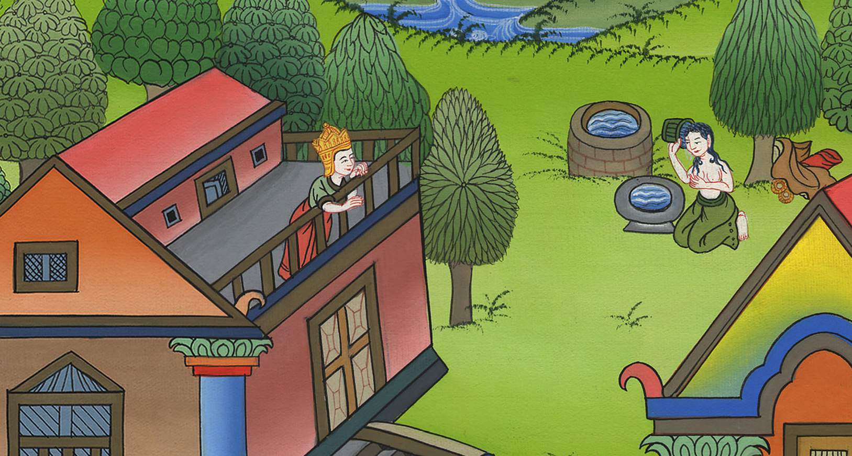
दाऊद, बतशेबा और ऊरिय्याह – 2 शमूएल 11
This work is licensed under a Creative Commons Attribution-ShareAlike 4.0 International License

Slide 3
David, Bathsheba and Uriah - 2 Samuel 11
दाऊद, बतशेबा और ऊरिय्याह - 2 शमूएल 11

Slide 4
दाऊद, बतशेबा और ऊरिय्याह – 2 शमूएल 11

Slide 5
1In the spring, at the time when kings march out to war, David sent out Joab and his servants with the whole army of Israel. They destroyed the Ammonites and besieged Rabbah, but David remained in Jerusalem.
1फिर जिस समय राजा लोग युद्ध करने को निकला करते हैं, उस समय, अर्थात् वर्ष के आरम्भ में दाऊद ने योआब को, और उसके संग अपने सेवकों और समस्त इस्राएलियों को भेजा; और उन्होंने अम्मोनियों का नाश किया, और रब्बाह नगर को घेर लिया। परन्तु दाऊद यरूशलेम में रह गया।

Slide 6
2 शमूएल 11:1

Slide 7
2One evening David got up from his bed and strolled around on the roof of the palace. And from the roof he saw a woman bathing—a very beautiful woman.
2 साँझ के समय दाऊद पलंग पर से उठकर राजभवन की छत पर टहल रहा था, और छत पर से उसको एक स्त्री, जो अति सुन्दर थी, नहाती हुई देख पड़ी।

Slide 8
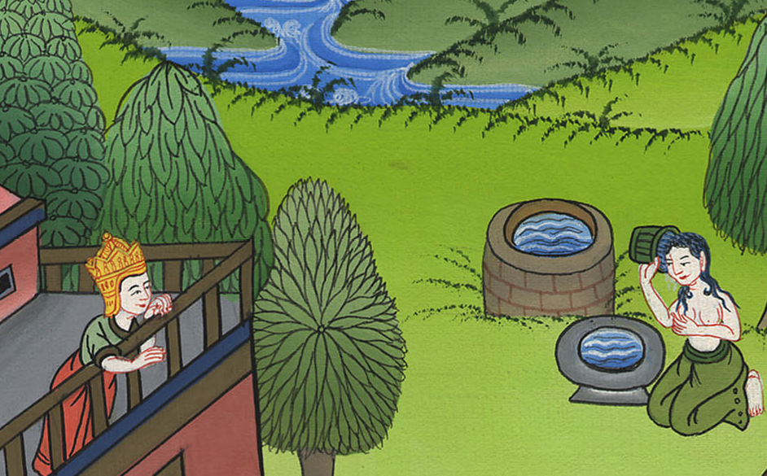
2 शमूएल 11:2

Slide 9
3So David sent and inquired about the woman, and he was told, “This is Bathsheba, the daughter of Eliam and the wife of Uriah the Hittite.”
3 जब दाऊद ने भेजकर उस स्त्री को पुछवाया, तब किसी ने कहा, “क्या यह एलीआम की बेटी, और हित्ती ऊरिय्याह की पत्नी बतशेबा नहीं है?”

Slide 10
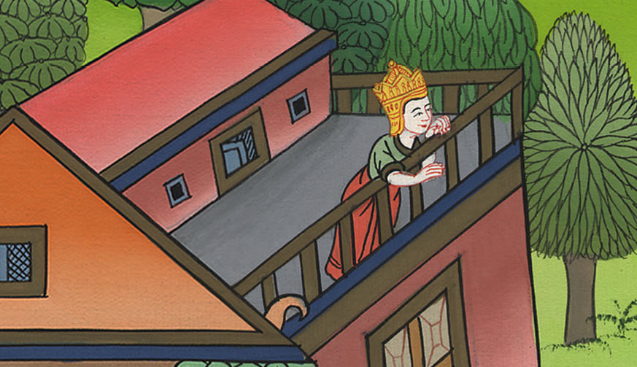
2 शमूएल 11:3

Slide 11
4Then David sent messengers to get her, and when she came to him, he slept with her. (Now she had just purified herself from her uncleanness.) Then she returned home.
4 तब दाऊद ने दूत भेजकर उसे बुलवा लिया; और वह दाऊद के पास आई, और वह उसके साथ सोया। (वह तो ऋतु से शुद्ध हो गई थी) तब वह अपने घर लौट गई।

Slide 12
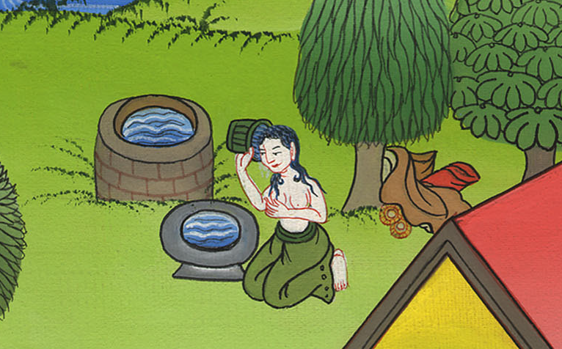
2 शमूएल 11:4

Slide 13
5And the woman conceived and sent word to David, saying, “I am pregnant.”
5 और वह स्त्री गर्भवती हुई, तब दाऊद के पास कहला भेजा, कि मुझे गर्भ है।

Slide 14
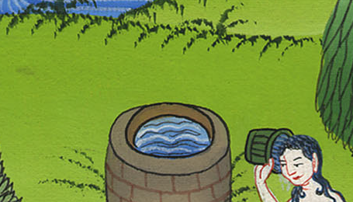
2 शमूएल 11:5

Slide 15
6At this, David sent orders to Joab: “Send me Uriah the Hittite.” So Joab sent him to David.
6 तब दाऊद ने योआब के पास कहला भेजा, “हित्ती ऊरिय्याह को मेरे पास भेज।” तब योआब ने ऊरिय्याह को दाऊद के पास भेज दिया।

Slide 16
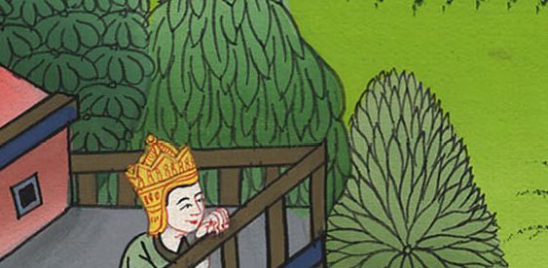
2 शमूएल 11:6

Slide 17
7When Uriah came to him, David asked how Joab and the troops were doing with the war.
7 जब ऊरिय्याह उसके पास आया, तब दाऊद ने उससे योआब और सेना का कुशल क्षेम और युद्ध का हाल पूछा।

Slide 18
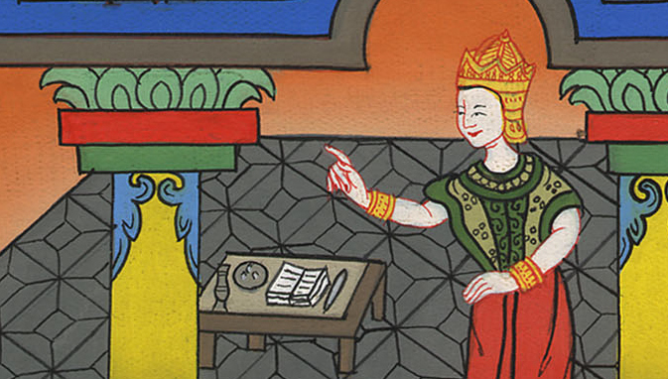
2 शमूएल 11:7

Slide 19
8Then he said to Uriah, “Go down to your house and wash your feet.”
So Uriah left the palace, and a gift from the king followed him.
8 तब दाऊद ने ऊरिय्याह से कहा, “अपने घर जाकर अपने पाँव धो।” और ऊरिय्याह राजभवन से निकला, और उसके पीछे राजा के पास से कुछ इनाम भेजा गया।

Slide 20
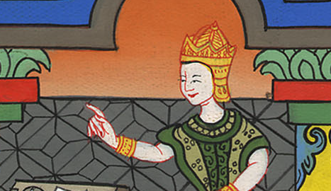
2 शमूएल 11:8

Slide 21
9But Uriah slept at the door of the palace with all his master’s servants; he did not go down to his house.
9 परन्तु ऊरिय्याह अपने स्वामी के सब सेवकों के संग राजभवन के द्वार में लेट गया, और अपने घर न गया।

Slide 22
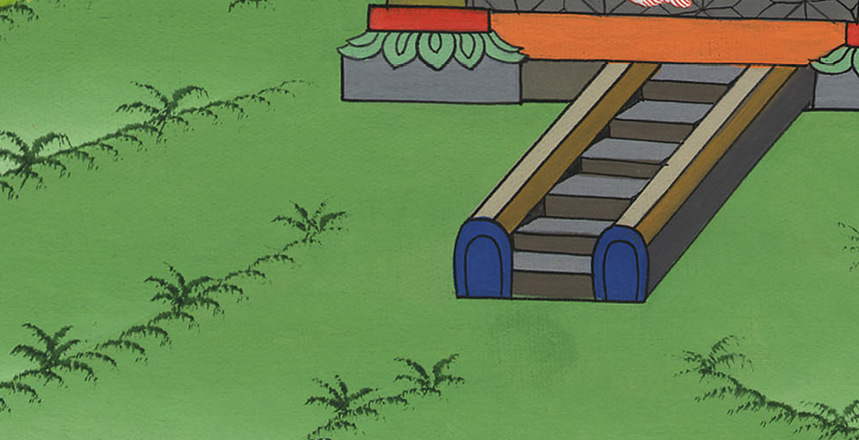
2 शमूएल 11:9

Slide 23
10And David was told, “Uriah did not go home.”
“Haven’t you just arrived from a journey?” David asked Uriah. “Why didn’t you go home?”
10 जब दाऊद को यह समाचार मिला, “ऊरिय्याह अपने घर नहीं गया,” तब दाऊद ने ऊरिय्याह से कहा, “क्या तू यात्रा करके नहीं आया? तो अपने घर क्यों नहीं गया?”

Slide 24
2 शमूएल 11:10

Slide 25
11Uriah answered, “The ark and Israel and Judah are dwelling in tents, and my master Joab and his soldiers are camped in the open field. How can I go to my house to eat and drink and sleep with my wife? As surely as you live, and as your soul lives, I will not do such a thing!”
11 ऊरिय्याह ने दाऊद से कहा, “जब सन्दूकa और इस्राएल और यहूदा झोपड़ियों में रहते हैं, और मेरा स्वामी योआब और मेरे स्वामी के सेवक खुले मैदान पर डेरे डाले हुए हैं, तो क्या मैं घर जाकर खाऊँ, पीऊँ, और अपनी पत्नी के साथ सोऊँ? तेरे जीवन की शपथ, और तेरे प्राण की शपथ, कि मैं ऐसा काम नहीं करने का।”

Slide 26
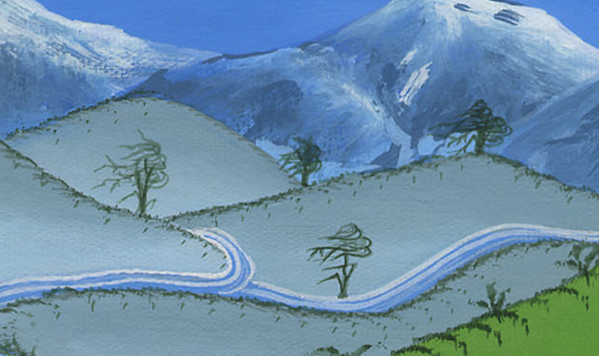
2 शमूएल 11:11

Slide 27
The second night Uriah again slept outside, even though David made him drunk with wine.
दूसरी रात ऊरिय्याह फिर बाहर सोया, यद्यपि दाऊद ने उसे दाखमधु पिलाया।

Slide 29
14The next morning David wrote a letter to Joab and sent it with Uriah. 15In the letter he wrote: “Put Uriah at the front of the fiercest battle; then withdraw from him, so that he may be struck down and killed.”
14 सवेरे दाऊद ने योआब के नाम पर एक चिट्ठी लिखकर ऊरिय्याह के हाथ से भेज दी। 15 उस चिट्ठी में यह लिखा था, “सबसे घोर युद्ध के सामने ऊरिय्याह को रखना, तब उसे छोड़कर लौट आओ, कि वह घायल होकर मर जाए।”

Slide 30
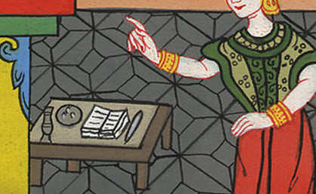
2 शमूएल 11:14,15

Slide 31
16So as Joab besieged the city, he assigned Uriah to a place where he saw the strongest enemy soldiers. 17And when the men of the city came out and fought against Joab, some of David’s servants fell, and Uriah the Hittite also died.
16 अतः योआब ने नगर को अच्छी रीति से देख-भाल कर जिस स्थान में वह जानता था कि वीर हैं, उसी में ऊरिय्याह को ठहरा दिया। 17 तब नगर के पुरुषों ने निकलकर योआब से युद्ध किया, और लोगों में से, अर्थात् दाऊद के सेवकों में से कितने मारे गए; और उनमें हित्ती ऊरिय्याह भी मर गया।

Slide 32
2 शमूएल 11:16

Slide 33
26When Uriah’s wife heard that her husband was dead, she mourned for him.
26 जब ऊरिय्याह की स्त्री ने सुना कि मेरा पति मर गया, तब वह अपने पति के लिये रोने पीटने लगीb।

Slide 34
2 शमूएल 11:26

Slide 35
27And when the time of mourning was over, David had her brought to his house, and she became his wife and bore him a son.
But the thing that David had done was evil in the sight of the Lord.
27 और जब उसके विलाप के दिन बीत चुके, तब दाऊद ने उसे बुलवाकर अपने घर में रख लिया, और वह उसकी पत्नी हो गई, और उसके पुत्र उत्पन्न हुआ। परन्तु उस काम से जो दाऊद ने किया था यहोवा क्रोधित हुआ।

Slide 36
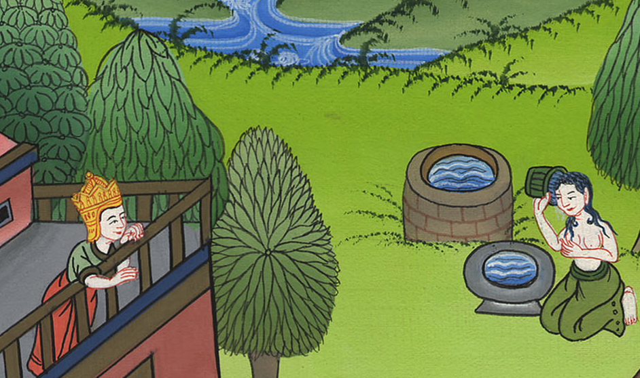
2 शमूएल 11:27

